Slide 1
Landmeten en waterpassen

Slide 2
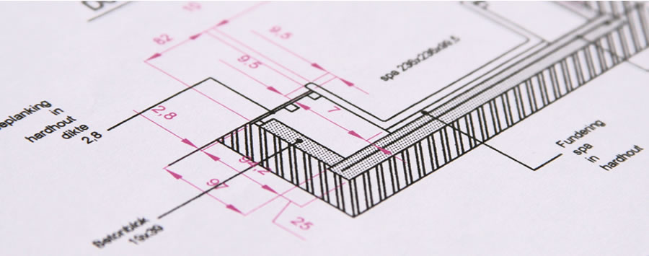
Matenplan
Een matenplan is een tekening waarmee je alle lengten, hoekpunten en hoogtes van werkzaamheden kan uitzetten.
Bron: www.tuinontwerpcvdv.be/

Slide 3
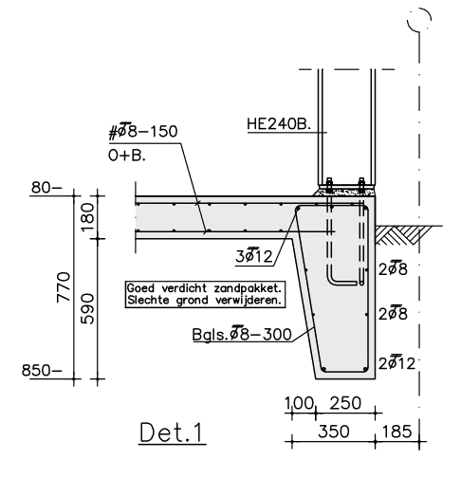
Technische tekening
Met een technische tekening (ook wel detailtekening genoemd) kun je complexere details uitvoeren.
Bron: betonstaal.nl

Slide 4
Uitzetten van werkzaamheden
Welk materieel kun je gebruiken voor het uitzetwerk?
Piketten
Draad
Dubbelpentagoonprisma
Jalons
Laser
GPS/RTK

Slide 5
Werken vanuit een tekening
Je werkt altijd vanuit een vast peil
Houd rekening met de schaalaanduiding

Slide 6
Wat kun je uitzetten?
Hoekpunten
Lengtematen
Breedtematen
Hoogtes/dieptes

Slide 7
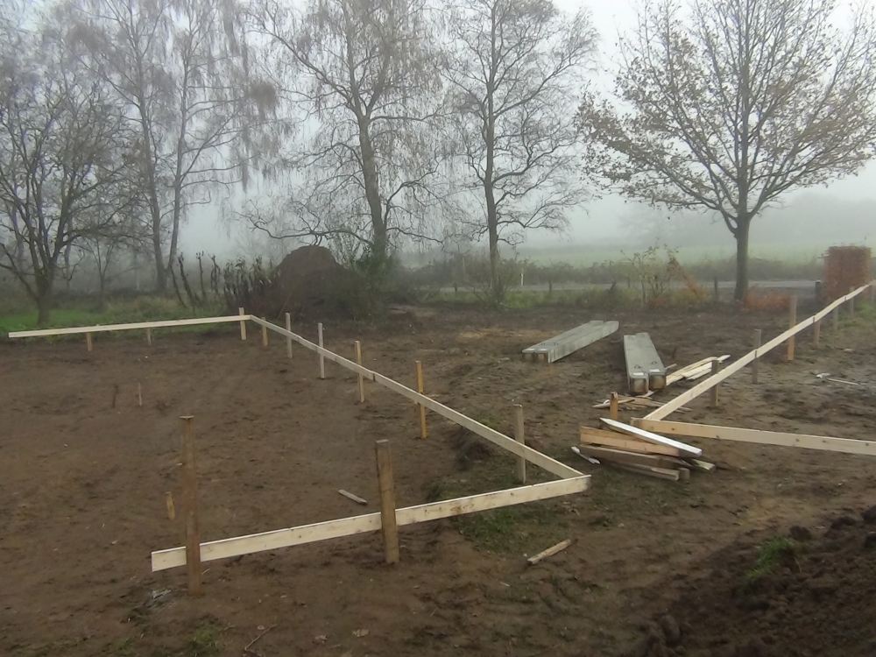
Materieel
Piketten
Bron: joostdevree.nl

Slide 8
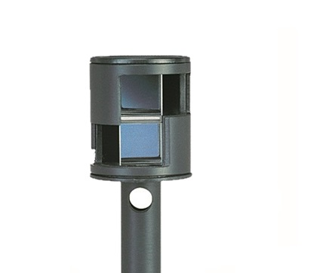
Materieel
Dubbelpentagoonprisma
Bron: geometius.nl

Slide 9
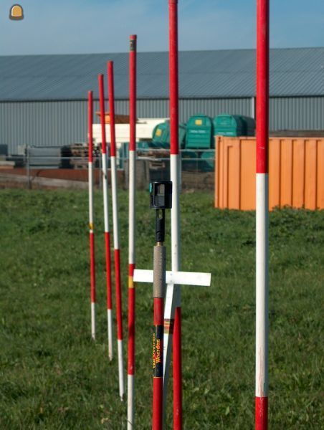
Materieel
Jalons
Bron: entreeding.com

Slide 10
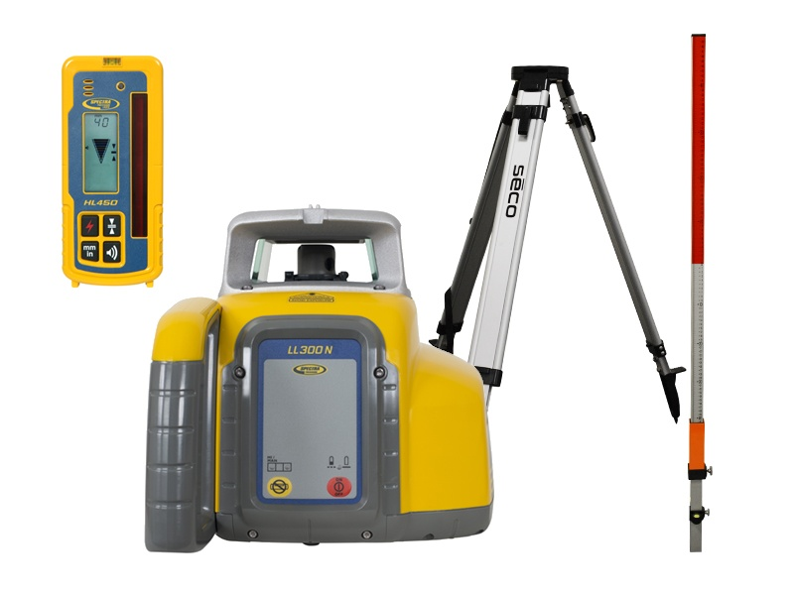
Materieel
Laser
Bron: bouwlaser.nl

Slide 11
Toepassing

Slide 12
Voorbeeld
http://www.meetconsult.nl/nl/home

Slide 13
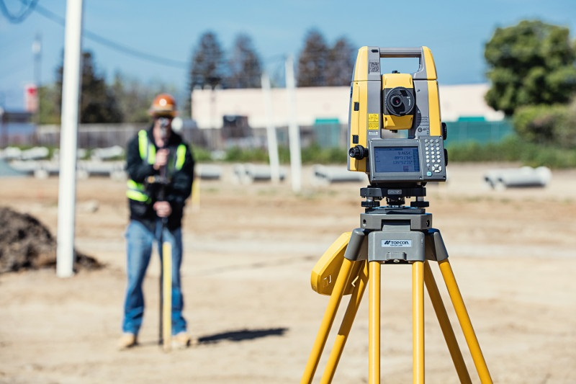
Materieel
Total station
Bron: topconpositioning.com
Notes:
02:01 – bekend punt

Slide 14
Sattelieten
Welke satellietnavigatiesystemen kennen jullie?
GPS (Verenigde Staten)
Galileo (EU)
GLONASS (Rusland)
Beidou (China)
GNSS: Global Navigation Satellite System
Wereldwijde dekking

Slide 15
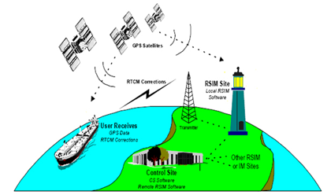
Materieel
GPS-DGNSS
Bron: greenfinder.asia

Slide 16
Materieel
GPS: Global Positioning Network
DGPS: Differential Global Positioning Network
DGNSS: Differential Global Navigation Satellite System

Slide 17
Opdracht
Wat is het verschil tussen een matenplan en een detailtekening?
Wat is het voordeel van digitaal afstand meten?
Hoeveel graden is een haakse hoek?
Waarvoor dient een hoogtereferentie?
Klopt de volgende stelling? Een straal is een halve diameter.
Verwerk het materieel uit deze presentatie, en licht kort maar bondig toe hoe het materieel gebruik wordt. Laat hiermee zien dat jij het materieel kunt toepassen.

